Slide 1

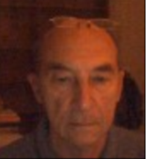
Вероятность в школе 2004 – 2015
Уважаемый Владимир Васильевич, уважаемые участники заседания!
Я очень рад, что вы решили обсудить, как теория вероятностей укрепляется в школе. Именно вашим докладчикам в этом деле принадлежит важнейшая роль, прямо говоря – миссия. Я их поздравляю.
Вот что мне кажется важным установить в результате заседания: выделить те три (либо пять) понятий и идей из теории вероятностей и статистики, которые желательно усвоить каждому.
Пусть понятия о случайном сделаются так же естественны, как евклидова геометрия.
Ваш Ю.Тюрин

Slide 2
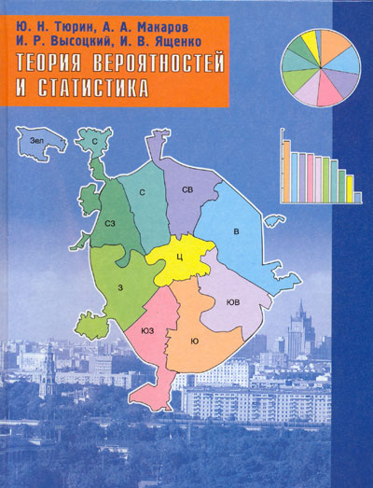
Вероятность в школе 2004 – 2015
1990-е. Первые попытки ввести элементы вероятности в школьные учебники средней школы. Первый учебник, целиком посвященный теории вероятностей, создают Е.А.Бунимович и В.А.Булычев
2004 год ФГОС предполагает введение элементов теории вероятностей, статистики и комбинаторики
По инициативе А.Н.Ширяева в МЦНМО создается рабочая группа под руководством Ю.Н.Тюрина
2007 год. Теория вероятностей становится обязательным элементом в школах
2010 год. Появление задач в ГИА
2012 год. Появление задач в ЕГЭ

Slide 3

Вероятность в школе 2004 – 2015
2005–2010 годы. Многие учителя начинают понимать значение теории вероятностей. Начинает накапливаться методический опыт. Журнал «Математика» ИД 1 сентября публикует множество статей по школьной вероятности и статистике
2005 год. Начало регулярных курсов повышения квалификации и курса переподготовки МИОО по теории вероятностей
Нехватка часов в традиционном курсе
2013 год. Принята Концепция развития математического образования, где теория вероятностей прямо определяется как перспективное направление
2014 год. Выходит экспериментальный учебник «Теория вероятностей и статистика» для 10-11 классов

Slide 4
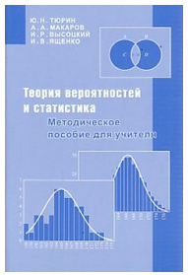
Вероятность в школе 2004 – 2015
2015 год. В перспективных примерных программах по математике статистике и теории вероятностей уделено отдельное внимание и выделено время. Определено содержание курса для школьников 7 – 9 классов
2004 – 2015 годы. Вместе с опытом появляется методическая литература по школьной вероятности
2009 год. Выходит совместная статья авторов трех УМК, посвященная соглашениям о школьной терминологии и нотации. Значительное место уделяется вопросам согласования содержания
2008 год. В Москве впервые проходит регулярная контрольная работа по статистике для 7 классов. С 2009 года начинает проводится московская годовая контрольная работа для 8-классников по теории вероятностей

Slide 5

Вероятность в школе 2004 – 2015
2008 год. По инициативе И.В.Ященко проводится первая заочная интернет-олимпиада для школьников 6 – 11 классов по теории вероятностей и статистике. В 2015 году проходит 8-я по счету олимпиада
2011 год. На сервере МЦНМО начинает работу сайт методической лаборатории ТВ МИОО
http://ptlab.mccme.ru,
Предназначенный для методической поддержки учителей. В 2014 году в связи с реорганизацией лаборатория переходит в МЦНМО. Сайт становится многоцелевым ресурсом, рассчитанным не только на учителей, но и на школьников и родителей.

Slide 6
Вероятность в школе 2004 – 2015
Мы стараемся объединить на этом ресурсе все полезное и нужное, что только связано с преподаванием и изучением вероятности в школе.
На сайте публикуются все актуальные материалы – проекты программ, контрольные работы, задания ЕГЭ и ОГЭ.
Отдельно – компьютерные модели для проведения экспериментов

Slide 7
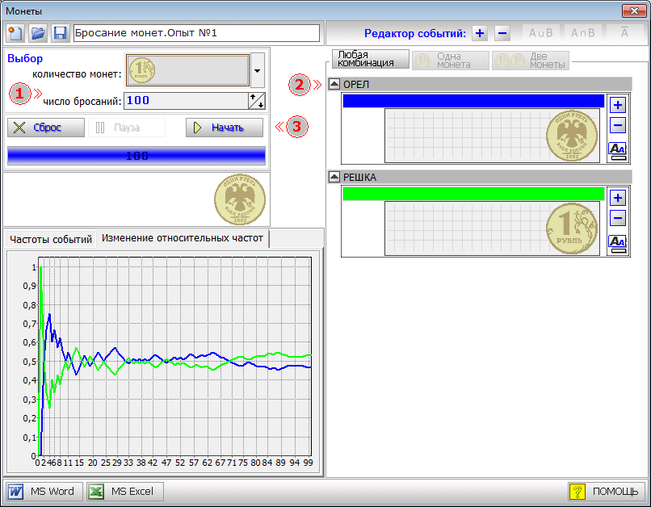
Моделирование классических случайных опытов

Slide 8
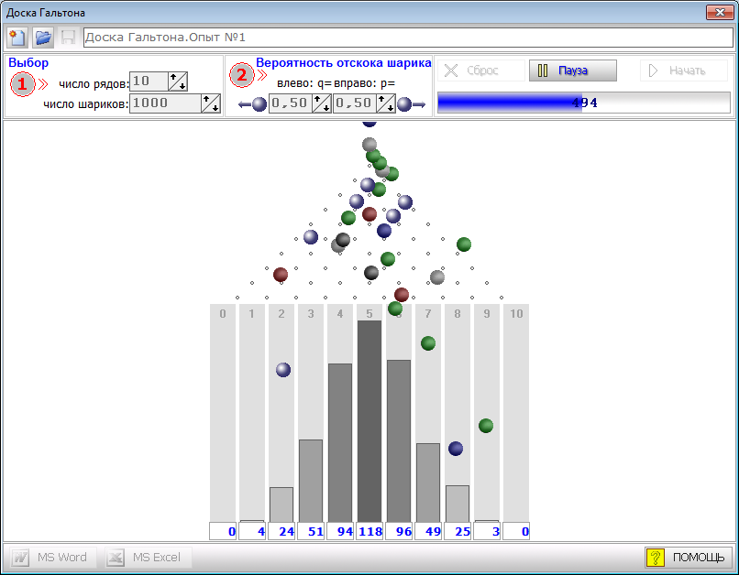
Моделирование классических случайных опытов

Slide 9
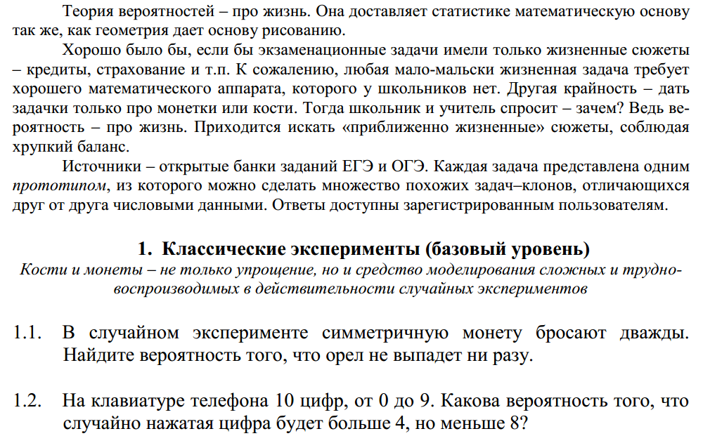
Задачи ЕГЭ. Базовый уровень

Slide 10
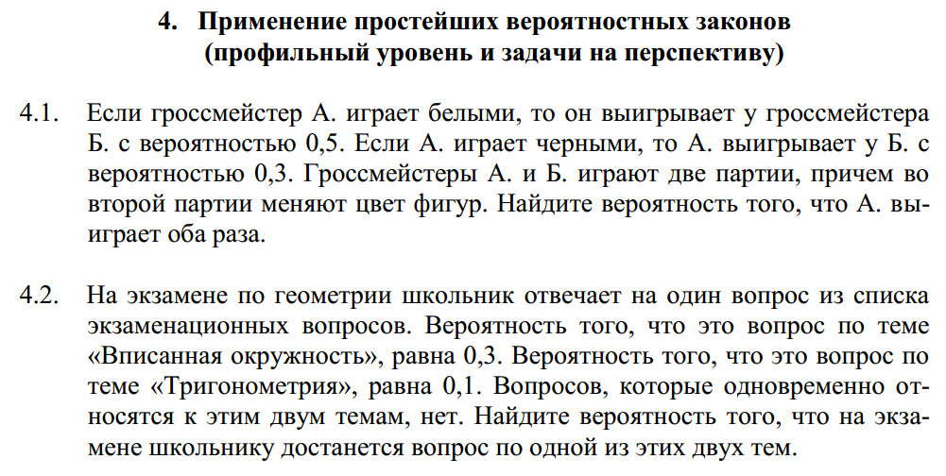
Задачи ЕГЭ. Перспективный профильный уровень

Slide 11

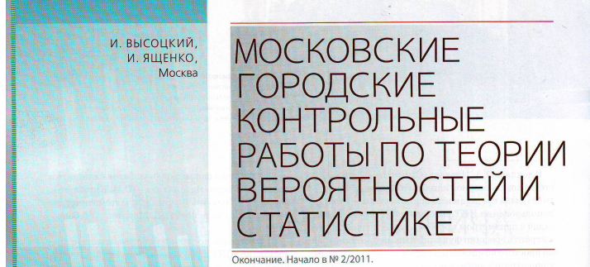
Контрольные работы
Московские городские контрольные работы обычно проходят в апреле-мае. С 2008 года – по статистике для 7 класса. С 2009 года по теории вероятностей для 8 класса.
Работы изданы отдельной книгой в МЦНМО. Книга пользуется популярностью и выдержала 2 издания в 5 тиражах с 2011 года.
Статистика и анализ выполнения работ регулярно публикуются в журнале «Математика» издательского дома 1 сентября и дополнительно размещается на сайте лаборатории

Slide 12
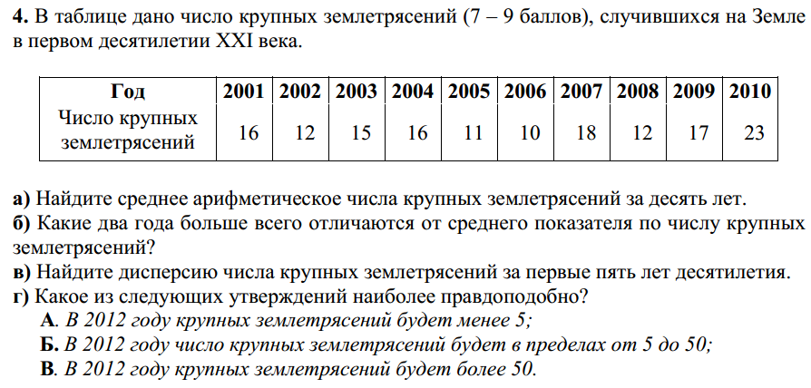
Примеры заданий контрольных работ

Slide 13
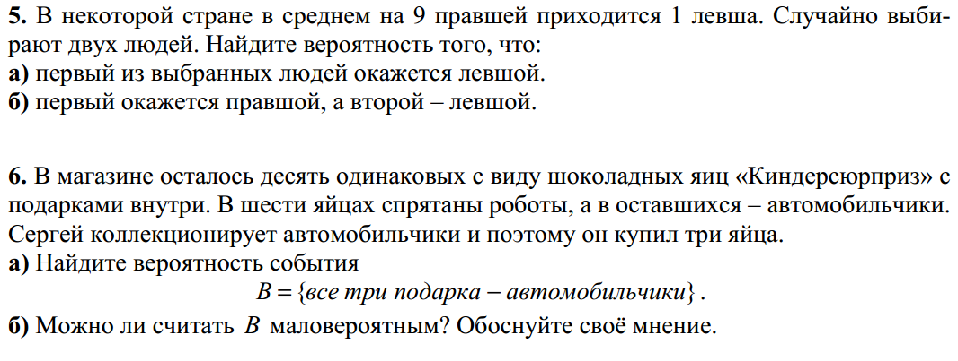
Примеры заданий контрольных работ

Slide 14

Олимпиада
Олимпиада проходит с 2008 года и носит популяризационно-образовательный характер. Постепенно сложились традиции.
Три задания – эссе
16 задач от очень простых до весьма сложных
Олимпиада в открытом доступе месяц с 20 марта по 20 апреля
Награждение производится в трех возрастных категориях
Четыре первые олимпиады изданы в МЦНМО
В 2015 году в феврале впервые прошел пригласительный тур олимпиады через систему Статград, а также для школ, не подключенных к Статграду, а также для индивидуальных участников. Всего участвовало 2487 школьников 6 – 11 классов и студентов СПО

Slide 15
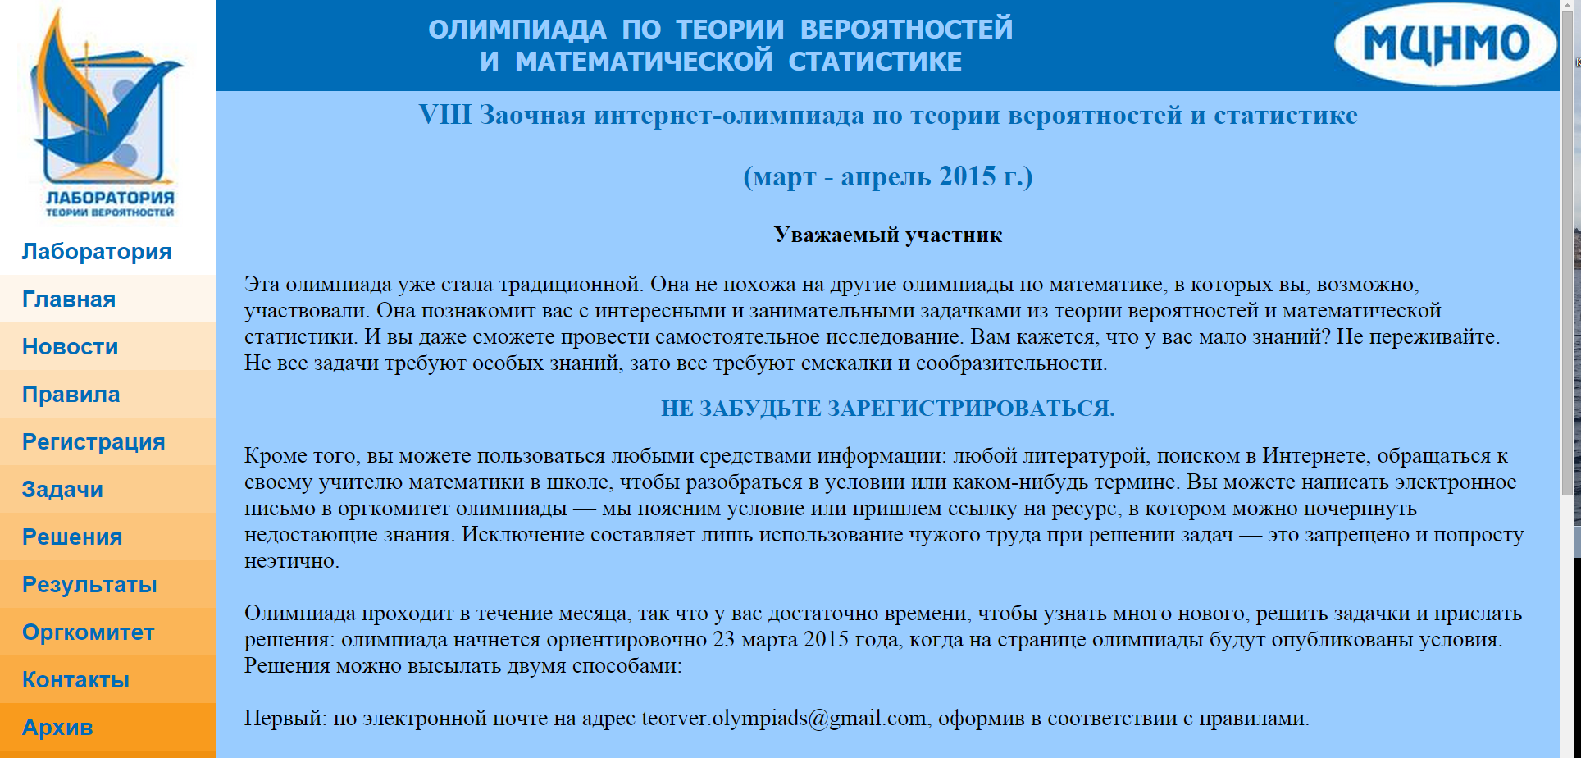
Олимпиада
Участники из 20 регионов России. Победители и призеры награждены дипломами и грамотами. Все победители, призеры, а также участники, показавшие хорошие результаты на пригласительном туре, приглашены на основной тур, который пройдет с 20 марта по 20 апреля на сайте олимпиады www.mccme.ru/terver

Slide 16
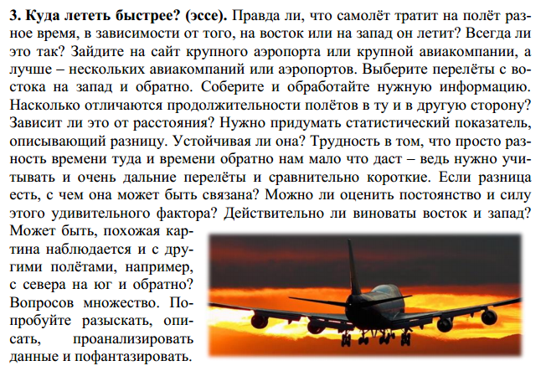
Пример задания-эссе (2014 год)

Slide 17
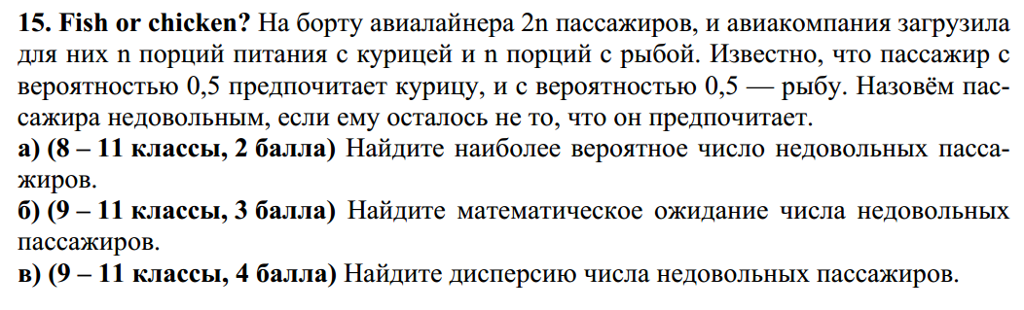

Олимпиада. Пример задачи
Эссе особо популярны у школьников
В 2014 году защищена магистерская диссертация О.М.Заплетиной «Органи-зация интеллектуальных соревнований по теории вероятностей и статистике для школьников».

Slide 18
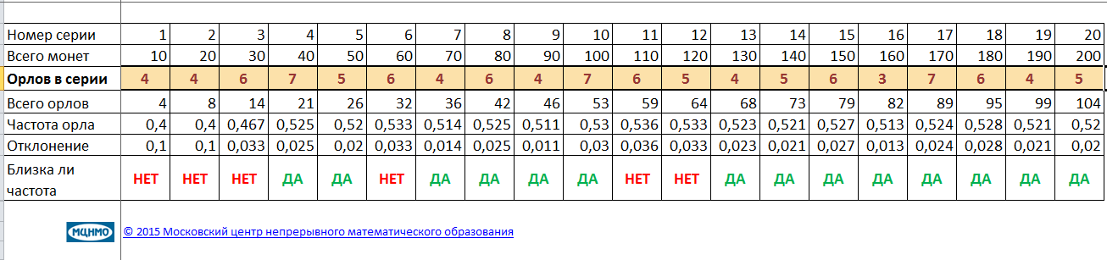
Базы данных и практические работы
Важное направление – разработка учебных баз данных, которые снабжают учителя материалом к урокам, организации работы школьников.
Помимо баз данных требуются разработки лабораторных работ с использованием этих баз и интерактивных модулей. Эта работа активно ведется. На данный момент создано и выложено около 10 баз (высочайшие горы, крупнейшие озера и т.п.) и три лабораторные работы, посвященные наблюдению над поведением частот. В работе помогают дипломники факультета переподготовки МИОО.

Slide 19
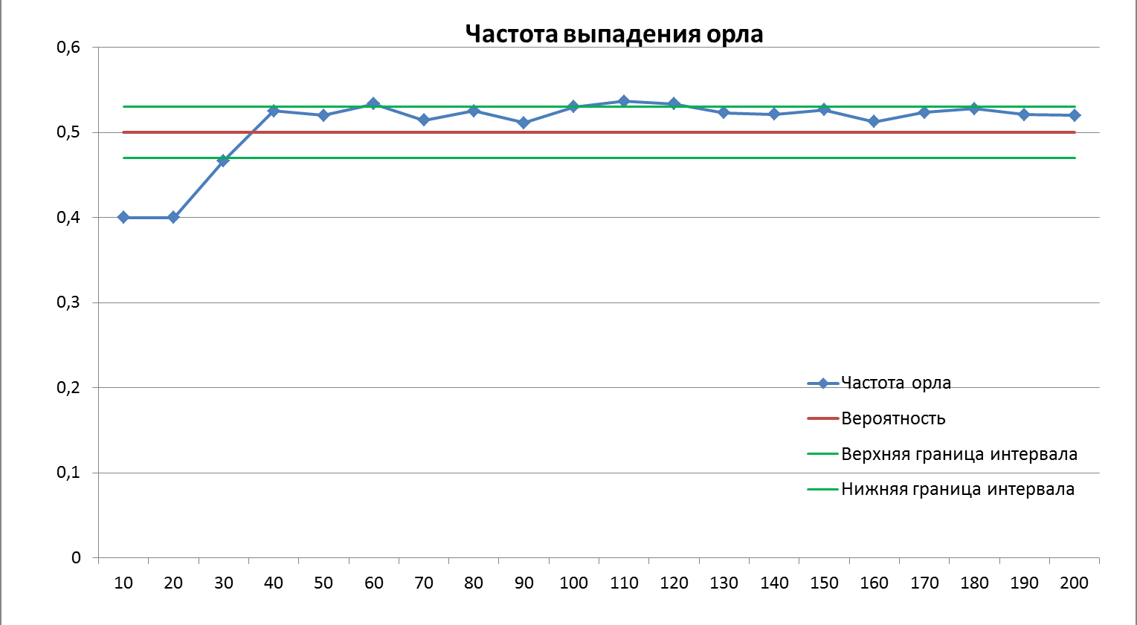
Базы данных и практические работы

Slide 20
Другие функции ресурса
поддержка очных и организация заочных курсов подготовки учителей
интерактивная школа – в планах
консультации по решению задач, по вопросам методики с помощью открытого форума
интерактивный конкурс «Задача дня»
по договоренности с редакциями – публикации из журнала «Квантик» и других интересных популярных ресурсов.
новостная лента сайта, дублированная с помощью группы «Вконтакте»
http://vk.com/odds_in_school
Мы планируем расширять свою деятельность
Спасибо за внимание

